Slide 1
七毛之路
By：七毛

Slide 2
团队简介
组长
韩亚楠
易慧婕
王燕
王佳妮
李悦
李涢瑶
胡雅婷
组员

Slide 3

主角形象
他，可谓是一个魅力无限且才华横溢的人；他，上得厅堂下得厨房；他，跑得过恶狗、过得了独木桥、飞得出迷宫；他的一举一动更是牵动着无数少男少女的心与胃！他就是——七毛！一个朴实无华而又光芒万丈的外卖员！

Slide 4

游戏界面
我们的界面，不走精致风，我们要
简(gui)约(chu)有(sha)趣(diao)!
所以我们的主界面，暂时长这样

Slide 5

产品定位
单机操作
休闲益智类游戏
美工极具特色
烧脑
&
鬼畜
小程序
主要针对喜爱益智类游戏或者工作学业繁忙，需要小游戏来放松的人群。
等公交可以玩，坐地铁可以玩，疲了累了可以玩，随时随地，娱乐你的碎片化时间！
打发时间利器

Slide 6
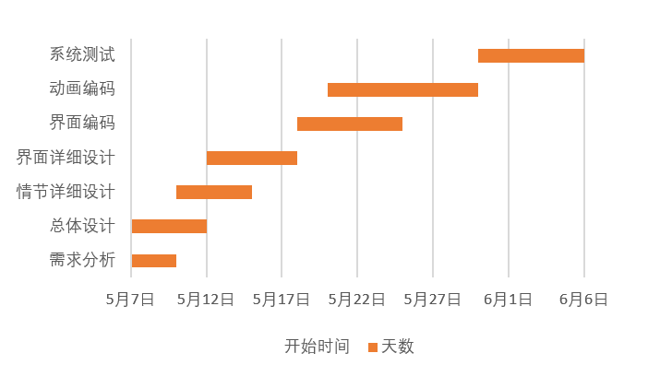
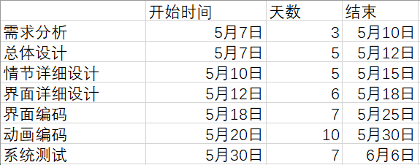
时间规划

Slide 7
Thank you!
Q&A

